Slide 1
Guatemala

Slide 3
Comunícate con nosotros
Whatsapp +502 42192841
evangelismoglobal.gt@gmail.com
www.godecade.world

Slide 4
TODOS PUEDEN
ALCANZAR A ALGUIEN.

Slide 7
DÉCADA DE EVANGELISMO (GO DECADE) EXISTE PARA AYUDAR A ALCANZAR AL MUNDO JUNTOS

Slide 8
¡IMAGINA LO QUE PODRÍA PASAR EN LA SIGUIENTE DÉCADA!

Slide 9
MAYO 2023
SEMANA 5
DISCIPULA
SEMANA 4
PROCLAMA
SEMANA 3
COMPARTE
SEMANA 2
ATRAE
SEMANA 1
ORA Y PREPÁRATE
28 DE MAYO 2023 EN ADELANTE
21 AL 27
DE MAYO 2023
14 AL 20
DE MAYO 2023
07 AL 13
DE MAYO 2023
01 AL 06
DE MAYO 2023

Slide 10
ÚNASE A MILES DE IGLESIAS
Y MINISTERIOS EN TODO EL MUNDO
PARA DEDICAR TODO EL MES DE MAYO DE 2023
A COMPARTIR
EL EVANGELIO DE JESUCRISTO.

Slide 11
¡IMAGÍNATE CÓMO ESTO
AFECTARÁ TU VECINDARIO,
TU CIUDAD, TU PAÍS
Y EL MUNDO!

Slide 13
Lanzamiento 21 de febrero
90 Días de Esperanza (Junio – Agosto)
Reuniones de Testimonio
Diciembre: Evangelismo en Navidad (GO Christmas)
Reuniones Lanzamiento Década de Evangelismo (1ra, 2da)
Ampliar, completar el equipo nacional de Evangelismo Global
Fuerzas de Trabajo Continental

Slide 14
¡ESTE ES EL TIEMPO!

Slide 15
HERRAMIENTAS
Evangelísticas
Dr. Milton Gay

Slide 16
LEMA
Formar e involucrar a la iglesia local.
VISIÓN
Llevar adelante el reino de Dios preservando y propagando el evangelio de Santidad.
MISIÓN
Alcanzar a nuestras comunidades proclamando el mensaje de salvación.
HERRAMIENTAS
Evangelísticas

Slide 17
ALPHA
Es una herramienta evangelística digital, relacional, dinámica, innovadora, altamente multiplicativa y gratuita.
De fácil implementación tanto online como presencial.
HERRAMIENTAS
Evangelísticas

Slide 46
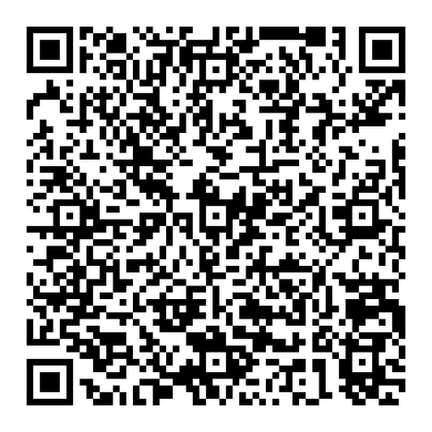
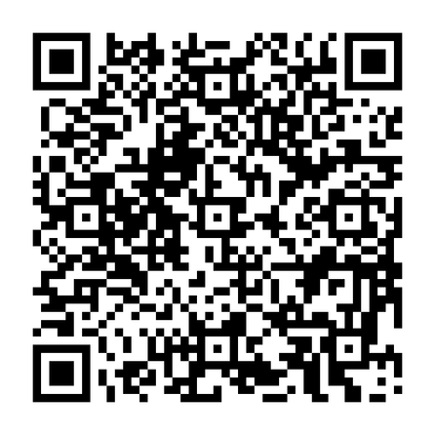
PELÍCULA JESÚS
HERRAMIENTAS
Evangelísticas

Slide 47
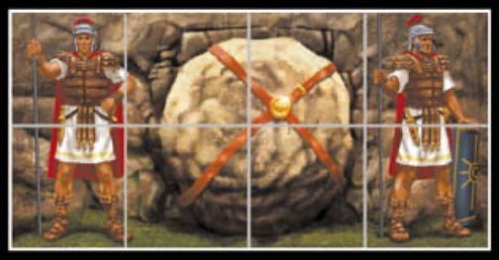
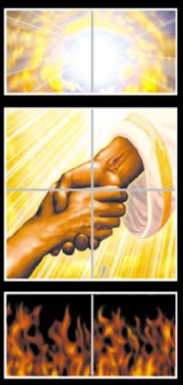
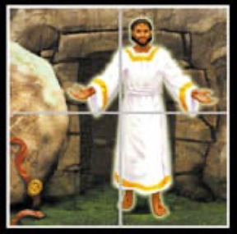
CUBO EVANGELÍSTICO
HERRAMIENTAS
Evangelísticas
JESÚS MURIÓ POR TUS PECADOS
DIOS TE AMA +
TÚ ERES PECADOR
FUE SEPULTADO
CREE EN ÉL COMO TU SALVADOR
JESÚS ES EL ÚNICO CAMINO A DIOS
DIOS RESUCITÓ A JESÚS

Slide 48
BALÓN EVANGELÍSTICO
NEGRO
El pecado y la separación con Dios
ROJO
El amor de Dios mostrado en la cruz de Jesús
BLANCO
La limpieza por el perdón de Dios para nosotros
VERDE
El Crecimiento de los hijos de Dios por medio de las disciplinas espirituales
AMARILLO
La promesa de la vida eterna junto a Dios en el cielo

Slide 49
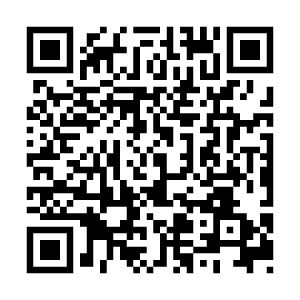
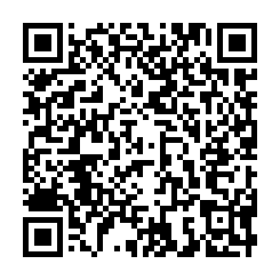

Slide 50
THE FOUR
CONEXIÓN CON LOS PERDIDOS (JUAN 4: 7-15)

Slide 51
ESTOS CUATRO SÍMBOLOS REPRESENTAN EL MENSAJE CENTRAL DE LA BIBLIA
¡Dios te ama
totalmente!
Su amor es ilimitado
e incondicional.
Génesis 1:31
Hacer las cosas a nuestra manera
es lo que la Biblia llama
pecado
Romanos 3:23
¡Nuestro pecado no impide que Dios nos ame!
En la cruz, Jesús tomó el castigo por nuestros pecados
Juan 3:16
DECISIÓN
Nos ofrece una vida plena y eterna a través de Jesucristo. Cada persona tiene el desafío de tomar una decisión.
Juan 1:12

Slide 52
ESTOS CUATRO SÍMBOLOS REPRESENTAN EL MENSAJE CENTRAL DE LA BIBLIA
¡Dios te ama
totalmente!
Su amor es ilimitado
e incondicional.
Génesis 1:31
¡Nuestro pecado no impide que Dios nos ame!
En la cruz, Jesús tomó el castigo por nuestros pecados
Juan 3:16
DECISIÓN
Nos ofrece una vida plena y eterna a través de Jesucristo. Cada persona tiene el desafío de tomar una decisión.
Juan 1:12
Hacer las cosas a nuestra manera
es lo que la Biblia llama
pecado
Romanos 3:23

Slide 53
ESTOS CUATRO SÍMBOLOS REPRESENTAN EL MENSAJE CENTRAL DE LA BIBLIA
Hacer las cosas a nuestra manera
es lo que la Biblia llama
pecado
Romanos 3:23
¡Dios te ama
totalmente!
Su amor es ilimitado
e incondicional.
Génesis 1:31
DECISIÓN
Nos ofrece una vida plena y eterna a través de Jesucristo. Cada persona tiene el desafío de tomar una decisión.
Juan 1:12
¡Nuestro pecado no impide que Dios nos ame!
En la cruz, Jesús tomó el castigo por nuestros pecados
Juan 3:16

Slide 54
ESTOS CUATRO SÍMBOLOS REPRESENTAN EL MENSAJE CENTRAL DE LA BIBLIA
Hacer las cosas a nuestra manera
es lo que la Biblia llama
pecado
Romanos 3:23
¡Dios te ama
totalmente!
Su amor es ilimitado
e incondicional.
Génesis 1:31
DECISIÓN
Nos ofrece una vida plena y eterna a través de Jesucristo. Cada persona tiene el desafío de tomar una decisión.
Juan 1:12
¡Nuestro pecado no impide que Dios nos ame!
En la cruz, Jesús tomó el castigo por nuestros pecados
Juan 3:16

Slide 55
ESTOS CUATRO SÍMBOLOS REPRESENTAN EL MENSAJE CENTRAL DE LA BIBLIA
DECISIÓN
Nos ofrece una vida plena y eterna a través de Jesucristo. Cada persona tiene el desafío de tomar una decisión.
Juan 1:12
¡Dios te ama
totalmente!
Su amor es ilimitado
e incondicional.
Génesis 1:31
Hacer las cosas a nuestra manera
es lo que la Biblia llama
pecado
Romanos 3:23
¡Nuestro pecado no impide que Dios nos ame!
En la cruz, Jesús tomó el castigo por nuestros pecados
Juan 3:16

Slide 56
DIOS
HOMBRE
CRISTO
EL EVANGELIO
CON LAS MANOS
FE
GRACIA

Slide 57
LA VIDA ETERNA ES UN REGALO Y POR ESO NO SE PUEDE GANAR NI MERECER.
ROMANOS 6:23
EFESIOS 2:8-9
EL EVANGELIO
CON LAS MANOS
GRACIA

Slide 58
HOMBRE
LA HUMANIDAD ES PECADORA. NO PUEDE SALVARSE A SÍ MISMO.
ROMANOS 3:23
MATEO 5:48
EL EVANGELIO
CON LAS MANOS

Slide 59
DIOS
DIOS ES MISERICORDIOSO, PERO TAMBIÉN ES JUSTO.
1 JUAN 4:8
ÉXODO 34:7B
EL EVANGELIO
CON LAS MANOS

Slide 60
CRISTO
EL EVANGELIO
CON LAS MANOS
ÉL MURIÓ EN LA CRUZ, RESUCITÓ DE LA MUERTE PARA PAGAR POR NUESTROS PECADOS
JUAN 1:1 Y 14
ISAÍAS 53:6

Slide 61
LA FE SALVADORA NO ES MERO CONOCIMIENTO INTELECTUAL, TAMPOCO ES FE TEMPORAL. LA FE SALVADORA ES POR CONFIAR SOLO EN JESUCRISTO PARA VIDA ETERNA.
SANTIAGO 2:19
HECHOS 16:31
EL EVANGELIO
CON LAS MANOS
FE

Slide 62
TRES TERCIOS
Un proceso de formación para el Discipulado

Slide 63
VISTA GENERAL
MIRANDO HACIA ATRÁS
MIRANDO HACIA ARRIBA
MIRANDO HACIA ADELANTE
Cuidado“¿Cómo estás?”
Alabanza
Celebrando la Fidelidad - Rendición de Cuentas & Repaso
Fomentar Visión & Ánimo - Visión
Nueva Lección Estudio Bíblico Basado en la Obediencia (Contenido Bíblico que lleva a obedecer)
Preparándose para la Misión. Práctica. Confianza para obedecer y entrenar a los demás
Aplicaciones para Alcanzar la Misión Establecer metas
Orando por la Misión

Slide 64
MIRANDO HACIA ATRÁS
Cuidado“¿Cómo estás?”- Alabanza- Celebrando la Fidelidad - Rendición de Cuentas & Repaso - Fomentar Visión & Ánimo - Visión
ORIGINAL
LAS PARTES ROJAS SON IMPORTANTES PARA LA MULTIPLICACIÓN
Haciendo preguntas “¿Cómo estás?¿Qué tal tu semana'?” Celebrando la Fidelidad - ¿Cómo lograste tus compromisos de la semana pasada? - Fomentar Visión & Ánimo - Visión Recordarles nuestras metas y si uno no lo logro animarlo a seguir y no rendirse.
EJEMPLO
LAS PARTES VERDES SON IMPORTANTES PARA EL CRECIMIENTO Y SALUD
Ayudará a pensar a la persona y a reflexionar. “¿Cómo te sientes?” Celebrando la Fidelidad - ¿Cuentame como lo lograste? - Fomentar Visión & Ánimo - ¿Qué es lo más gratificante de tu hiciste?
ACOMPAÑAMIENTO

Slide 65
MIRANDO HACIA ARRIBA
Nueva Lección. Estudio Bíblico Basado en la Obediencia (Contenido Bíblico que lleva a obedecer)
ORIGINAL
LAS PARTES VERDES SON IMPORTANTES PARA EL CRECIMIENTO Y SALUD
Mencionar de lo que se hablará hoy, basado en la obediencia y contenido biblico“
EJEMPLO
Ayudar a pensar a la persona y a reflexionar hacerca del contenido dado ese día
ACOMPAÑAMIENTO

Slide 66
MIRANDO HACIA ADELANTE
Preparándose para la Misión. Práctica. Confianza para obedecer y entrenar a los demás - Aplicaciones para Alcanzar la Misión. Establecer metas- Orando por la Misión
ORIGINAL
LAS PARTES ROJAS SON IMPORTANTES PARA LA MULTIPLICACIÓN
Preguntar qué hará en la práctica. Segun las lecciones; de cuales serán tus metas?¿Qué harás? ¿Qué implementarás de lo aprendido hoy?
EJEMPLO
LAS PARTES VERDES SON IMPORTANTES PARA EL CRECIMIENTO Y SALUD
Ayudar a la persona a reflexionar en un futuro. Preguntas como: ¿Cómo lo haras?¿Qué haras?¿Cuándo lo haras?¿Cuál es el siguiente paso que tomarás?
ACOMPAÑAMIENTO

Slide 67
Estrategia
OCC+M

Slide 68
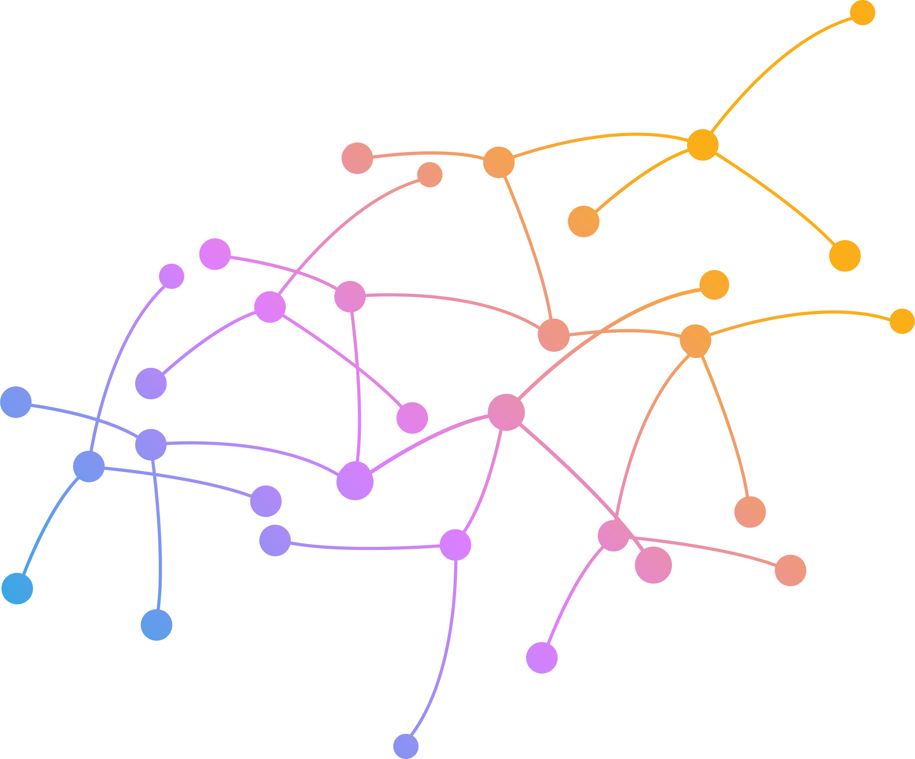
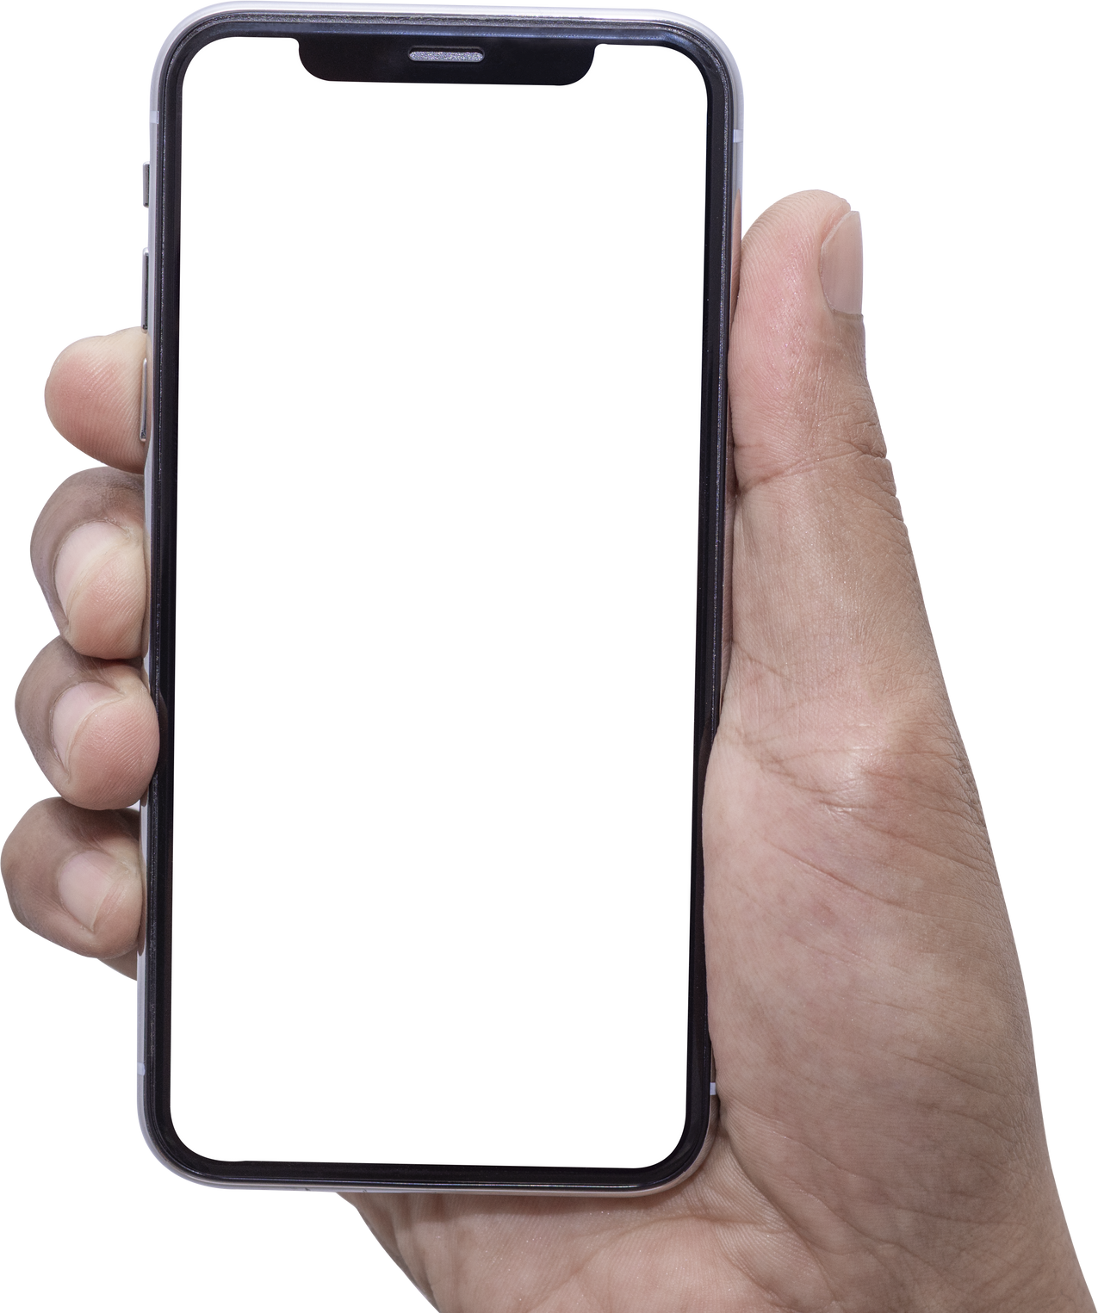
RED
RELACIONAL
Vecinos
Familia
Trabajo
Universidad
Escuela
Deporte

Slide 69
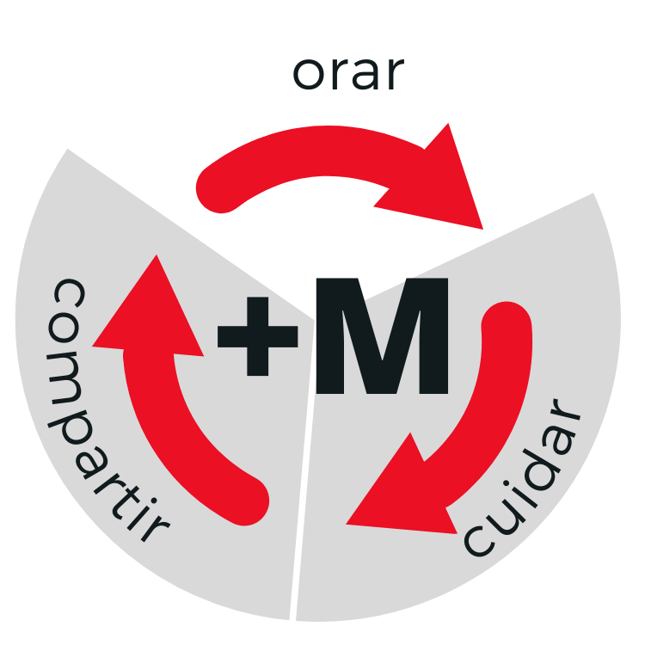
ORAR
“Háblale a Dios de las personas antes de hablarles a las personas de Dios.” - Bill Bright
Prepare nuestros corazones para compartir el Evangelio y también el corazón del no creyente para recibirlo. La salvación es la obra de Dios en el corazón del hombre.

Slide 70
ORAR
Haz una lista
La pregunta asombrosa

Slide 71
ORAR
Junto a la comunidad pueden ORAR
virtualmente ir a sus trabajos a sus hogares, usando la aplicación Google Earth

Slide 72
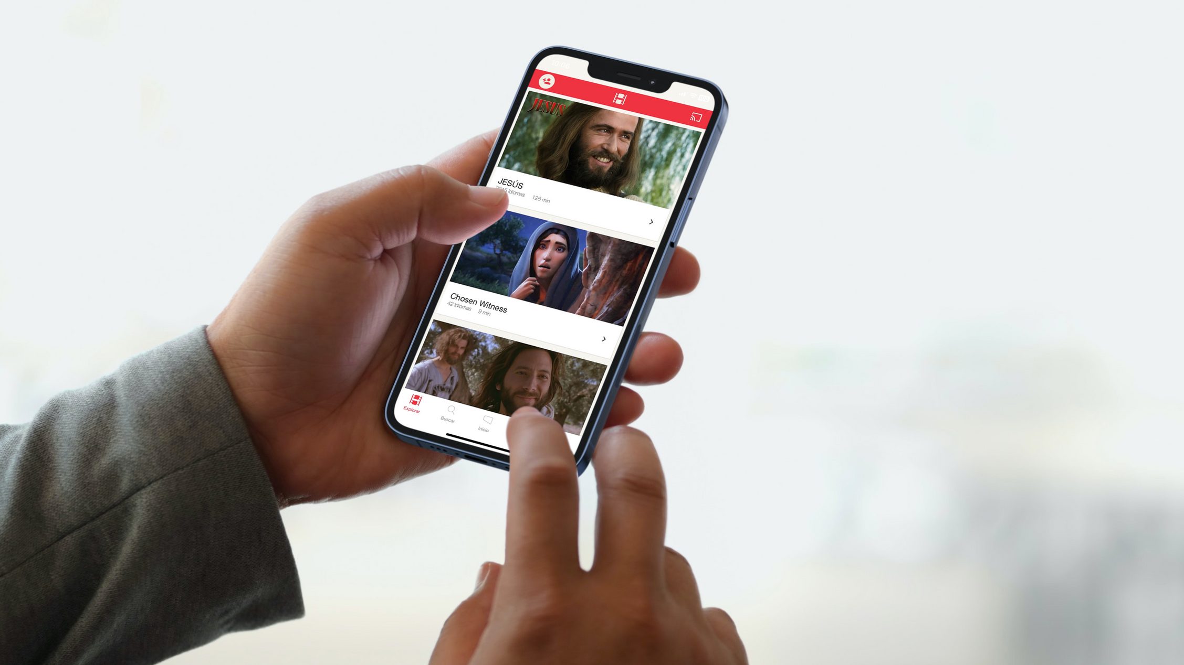
TODOS
EN TODAS PARTES

Slide 73
PELÍCULA JESÚS

Slide 74
CUIDAR
Servir a las personas, con actos de bondad, cosas que no puedan hacerlo por sí mismos.
Creerán en Dios por el fruto de demostrarles ese amor que Dios puso en tu corazón por ellos.

Slide 75
TESTIMONIO PERSONAL - GODTOOLS
THE FOUR
COMPARTIR

Slide 76
ESCRIBE
LOS CAMBIOS

Slide 79
THE FOUR
CONEXIÓN CON LOS PERDIDOS (JUAN 4: 7-15)

Slide 80
¿TE PREGUNTAS, CÓMO PODRÍAS COMPARTIR LA FE
cristiana de una manera simple y clara?

Slide 81
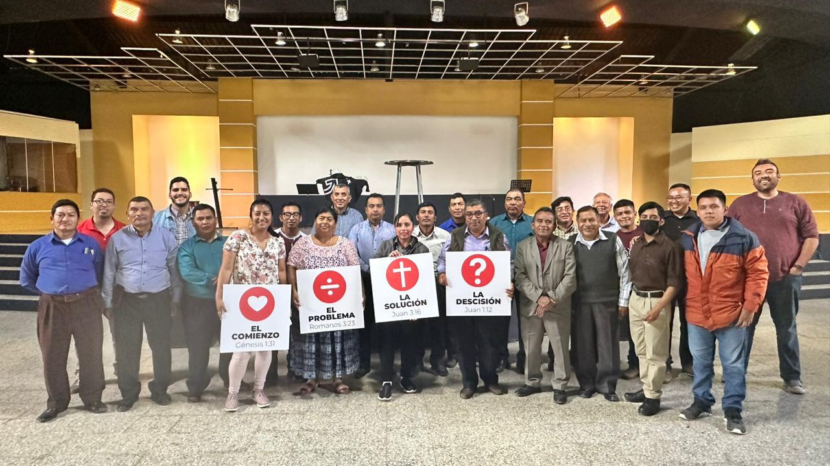
ESTOS CUATRO SÍMBOLOS REPRESENTAN EL MENSAJE CENTRAL DE LA BIBLIA

Slide 82
VENTAJAS
Simplicidad gráfica / Innovanora
Fácil de usar / Trae claridad al mensaje

Slide 83
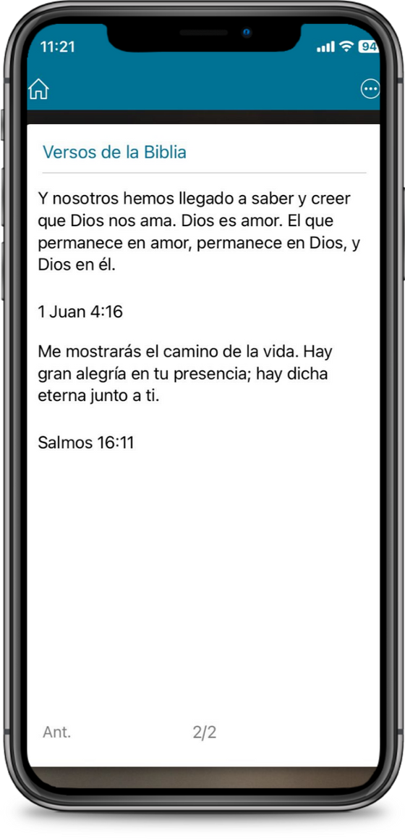
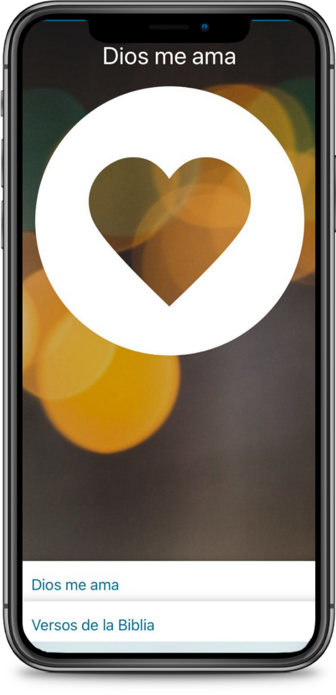
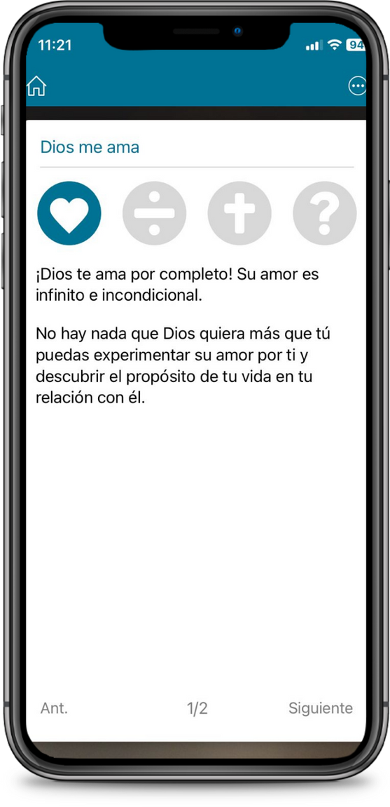

Slide 84
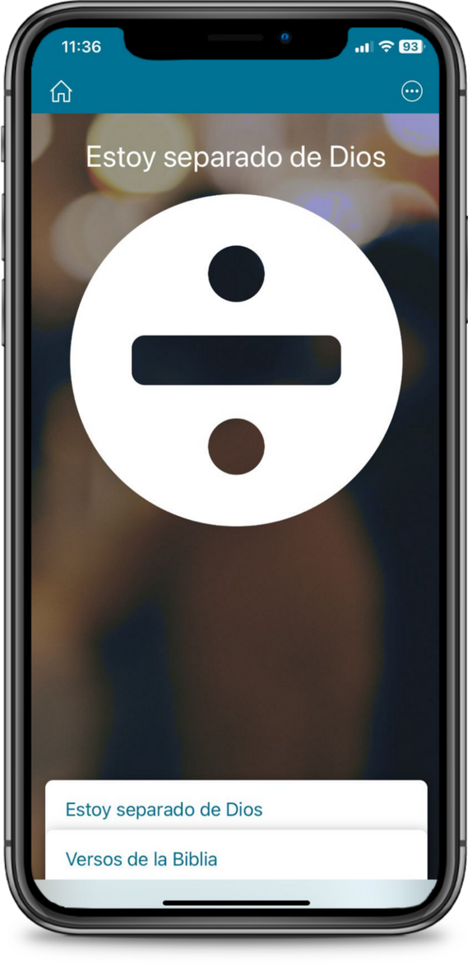
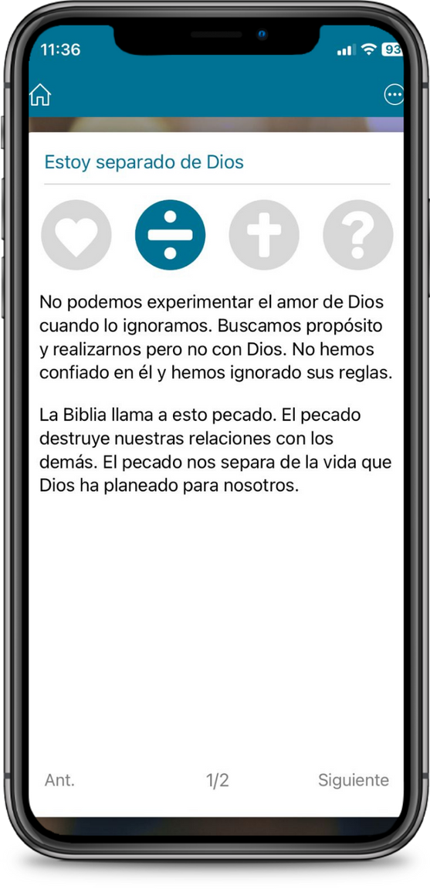
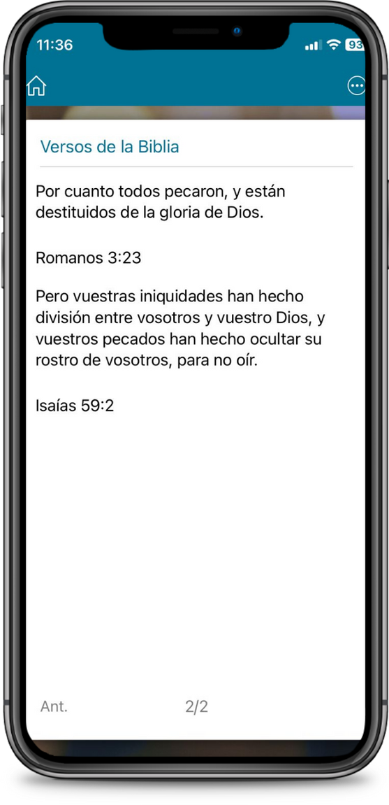

Slide 85
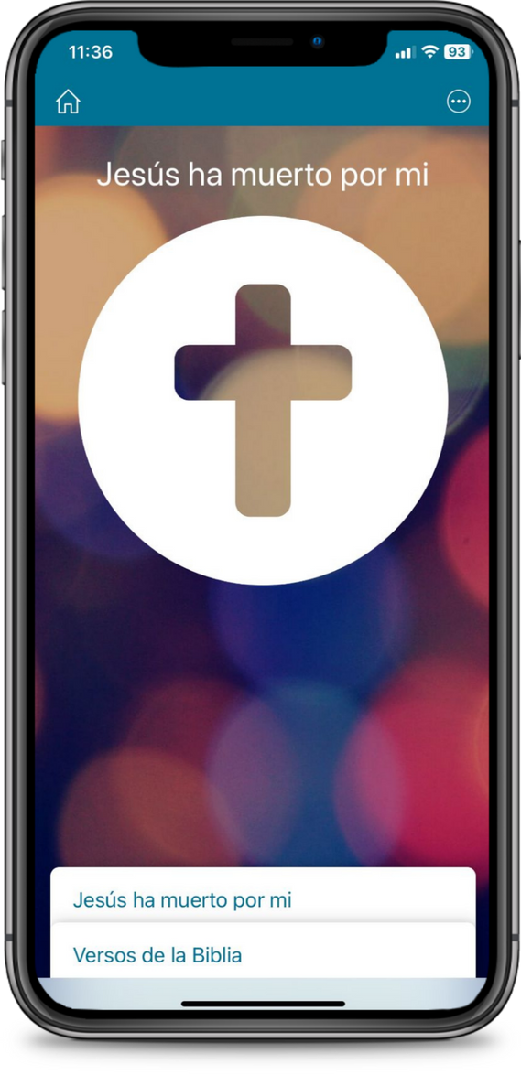
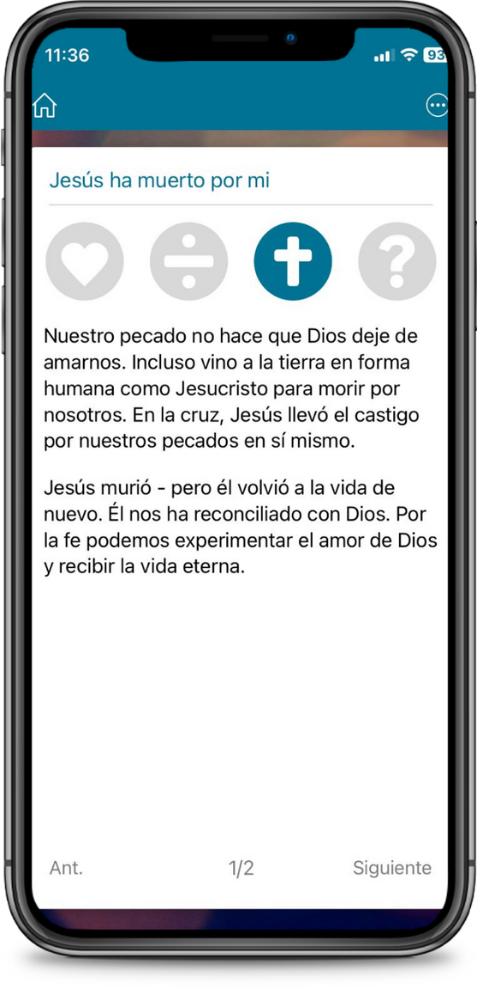
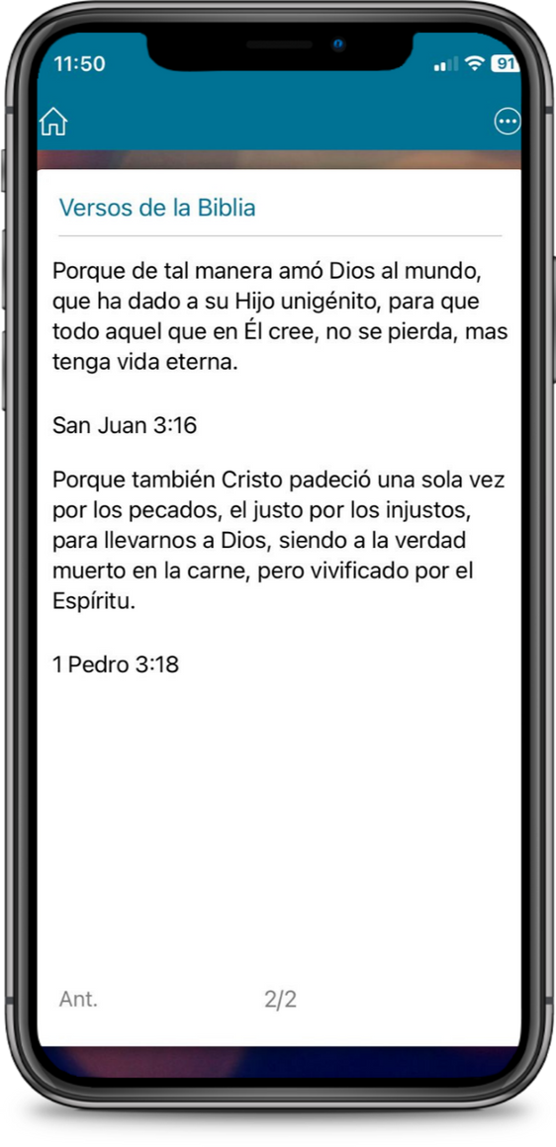

Slide 86
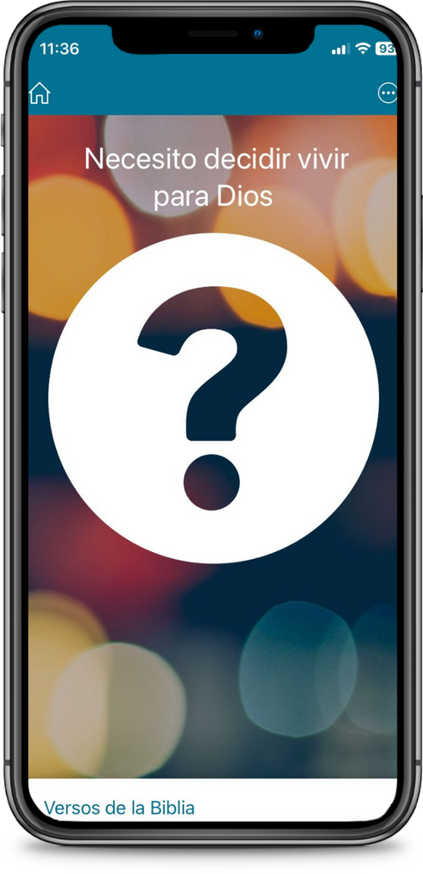
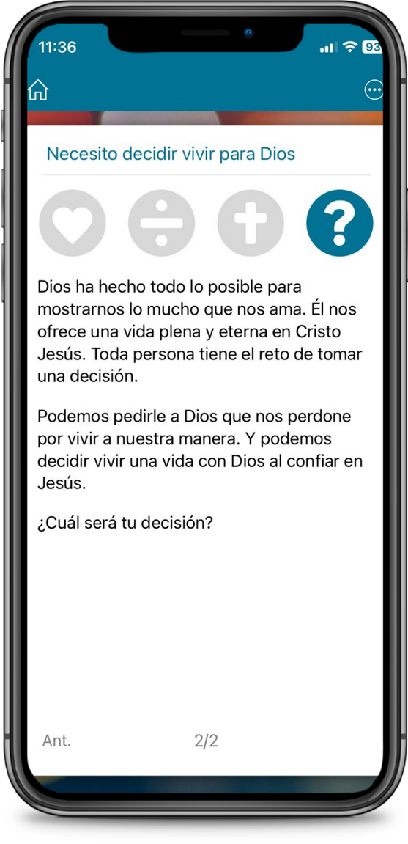
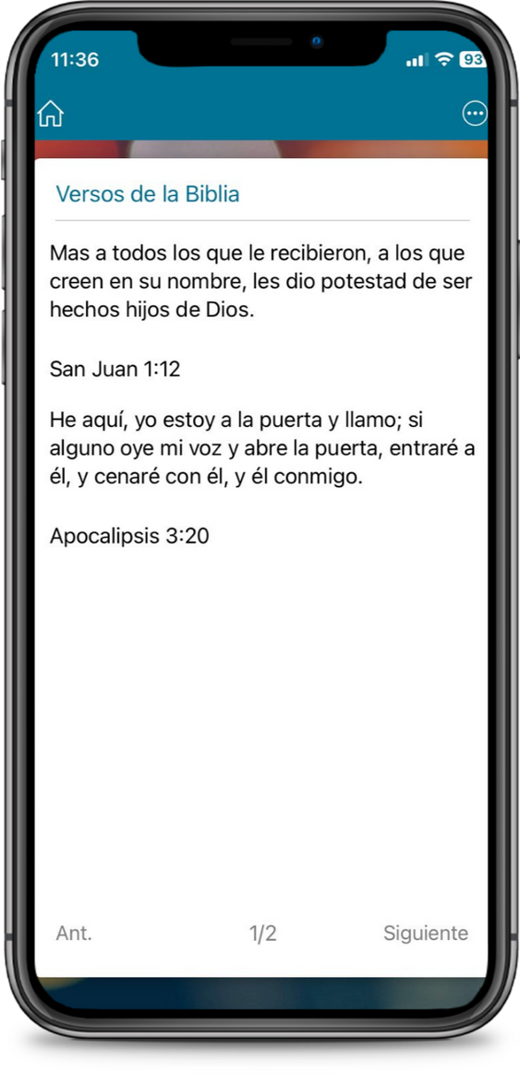

Slide 87
+MENTOREAR
ayuda a caminar acompañado en El Sendero en la Gracia, en Cristo.

Slide 88
ES IMPORTANTÍSIMO ACOMPAÑAR
A LOS NO CREYENTES
HASTA QUE CREZCAN
EN SU RELACIÓN PERSONAL
CON CRISTO

Slide 89
CUATRO PUNTOS CRUCIALES
MENTOREAR
+
+
Relaciones
de amistad
Acompañamiento
+
+
Ejemplo Inspirador
Discipulado basado
en la Biblia

Slide 90
RELACIONES DE AMISTAD
Toma tiempos programados
Muestra aprecio con detalles
Intercambien expectativas

Slide 91
Ejemplo inspirador
+Devocionales
+Enseñar a compartir
+Hablar de retos

Slide 92
Discipulado basado en la Biblia
Leer
Estudiar
Practicar

Slide 93
VISITE EL SITIO WEB
www.evangelismoglobal.org

